Slide 1
PROFESIONÁLNÍ CONTORLLING METODY A NÁSTROJE CONTROLLINGU

Slide 2
CONTROLLINGOVÝ POSTUP
Hlavní úlohou controllerů je podpora managerů na všech stupních řízení.
PLÁNOVÁNÍ
  1.1 FÁZE ANALYTICKÁ (cílem je získání informací o minulosti a současnosti, údaje odbytové, zásobovací, výkonnost, konkurence, finanční možnosti, technické možnosti, hospodářská situace, údaje jsou základem pro následující fázi)
  1.2 FÁZE PROGNOSTISKÁ A KONCEPČNÍ (cílem je vypracování konkrétního programu k dosažení podnikových cílů, program je závazný a rozhoduje se o jeho realizaci)
REALIZACE
KONTROLA

Slide 3
CONTROLLINGOVÉ METODY A TECHNIKY
FÁZE ANALYTICKÁ
ANALÝZA OKOLÍ = „MAKROOKOLÍ“
  PEST ANALÝZA
ANALÝZA ODVĚTVÍ = „MIKROOKOLÍ“
  PORTEROVA ANALÝZA
ANALÝZA PODNIKU
  ANALÝZA ZÁKLADNÍHO STRATEGICKÉHO POSTAVENÍ PODNIKU  SWOT ANALÝZA
  ANALÝZA HODNOTOVÉHO ŘETĚZCE
  ANALÝZA FUNKČNÍCH OBLASTÍ

Slide 4
ANALÝZA PRODUKTU
  ANALÝZA ŽIVOTNÍHO CYKLU VÝROBKU
  ANALÝZA PORTFOLIA
  ANALÝZA PROGRESIVITY VÝROBKŮ
  ANALÝZA STÁŘÍ VÝROBNÍHO PROGRAMU
ANALÝZA CÍLŮ PODNIKU
  ANALÝZA Z HLEDISKA HIERARCHIE CÍLŮ
  ANALÝZA Z HLEDISKA VÝZNÁMŮ CÍLŮ A JEJICH VAZEB

Slide 5
2. FÁZE PROGNOSTICKÁ A KONCEPČNÍ
PROGNOSTICKÉ METODY A TECHNIKY KVALITATIVNÍHO CHARAKTERU
  INDIVIDUÁLNÍ A SKUPINOVÉ VÝPOVĚDI
  SCÉNÁŘE
  ANALOGIE
  STRATEGICKÉ HRY
PROGNOSTICKÉ METODY A TECHNIKY KVANTITATIVNÍHO CHARAKTERU
  ČASOVÉ ŘADY
  KAUZÁLNÍ TECHNIKY
  MODELOVÁNÍ

Slide 6
METODY PRO HODNOCENÍ A VÝBĚR
Z VARIANT
  POROVNÁVÁNÍ NÁKLADŮ, PŘÍSPĚVKU NA ÚHRADU
  ANALÝZA CITLIVOSTI
  PROPOČTY ZALOŽENÉ NA ČASOVÉ HODNOTĚ
  SIMULAČNÍ POSTUPY
  MODELY

Slide 7
3. FÁZE REALIZAČNÍ
NÁKLADOVÉ MODELY
KALKULACE
KAPACITNÍ PROPOČTY
ANALÝZA ÚZKÝCH PROFILŮ
TRŽNÍ ANALÝZA
ANALÝZA ŽIVOTNÍHO CYKLU
ABC ANALÝZA

Slide 8
4. FÁZE KONTROLNÍ
KVANTITATIVNÍ A KVALITATIVNÍ POROVNÁVÁNÍ PLÁNŮ A SKUTEČNOSTÍ
KVANTITATIVNÍ A KVALITATIVNÍ PROROVNÁVÁNÍ PLÁNŮ A OČEKÁVÁNÍ
ANALÝZA ODCHYLEK
ANALÝZA PŘÍČIN ODCHYLEK
SYSTÉM VŠASNÉ VÝSTRAHY

Slide 9
METODY STATEGICKÉHO
CONTROLLINGU
Controller je zodpovědný za přípravu metod strategického controllingu a jejich vedení.
KVALITATIVNÍ = metody mají pomoci rozpoznat na kvalitativní úrovni možné budoucí vlivy na prosperitu podniku (SWOT analýza, PEST analýza, Delfská metoda, Brainstorming, scénáře)
KVANTITATIVNÍ = metody doplňují aplikaci kvalitativních metod, vyjádření pomocí čísel (časové řady, predikční modely)

Slide 10
1. ANALÝZA OKOLÍ
Cílem je získat významné informace o okolí podniku a jeho změnách a možných dopadech na podnikovou činnost.
Závěry těchto analýz jsou důležité pro rozvoj podniku ⇨ existují klíčové faktory, které výrazně ovlivňují budoucnost podniku.
Klíčové faktory: Technika a technologie, právní a politické podmínky, ekonomické faktory, sociální, kultrurní a demografické faktory
PEST ANALÝZA

Slide 11
POLITICKO-PRÁVNÍ FAKTORY
- Politická struktura a stabilita
- Existence vlivných politických skupin
- Zákonná úprava podnikání
- Zákony ochrany spotřebitele
- Existence norem
EKONOMICKÉ FAKTORY
- Hospodářský cyklus
- Míra ekonomického růstu
- Fiskální politika státu
- Monetární politika státu
- Ceny výrobních faktorů
- Ceny výrobků a služeb
- Koupěschopnost domácností
SOCIÁLNÍ, KULTURNÍ A DEMOGRAFICKÉ FAKTORY
- Demografická struktura obyvatelstva
- Spotřebitelské chování
- Úroveň vzdělání
- Životní styl a přístupy
TECHNICKÉ A TECHNOLOGICKÉ FAKTORY
- Technologie v odvětví a ve světě
- Změny životního cyklu výrobku
- Inovace

Slide 12
- Cílem PEST analýzy je identifikace makroekonomických faktorů a faktorů jejichž míra působení na podnik je významná.
- PEST analýza slouží jako základ odhadu budoucích změn v podniku, ale i jako odhad jejich působení na jiné podniky.

Slide 13
2. ANALÝZA ODVĚTVÍ
PORTERŮV MODEL PĚTI SIL  analýza vychází z faktu, že všechna odvětví nemají stejný potenciál zisku  a že společná síla pěti sil určuje intenzitu konkurence, a tím potenciál zisku odvětví
- Cílem modelu je pochopení, které síly v tomto prostředí působí a které je třeba identifikovat z hlediska významnosti pro podnik.

Slide 14
RIVALITA V ODVĚTVÍ
KONKURENTI
ODBĚRATELÉ
SUBSTITUTY
DODAVATELÉ

Slide 15
RIVALITA V ODVĚTVÍ
Podniky v odvětví jsou vzájemně provázané.
Růst rivality je způsoben:
a) růstem počtu a velikosti konkurentů
b) poklesem míry růstu trhu
c) narůstající kapitálovou náročností v odvětví
d) nízkou diferenciaci produktu
e) narůstajícím počtem zákazníků

Slide 16
KONKURENCE
Cílem nové potenciální konkurence je vstoupit na trh a získat tak podíly na trhu od stávajících podniků.
Analýzou konkurence lze odhadnou jaká je pravděpodobnost vstupu do odvětví a jaké bariéry jsou při vstupu na trh.
Mezi základní bariéry vstupu na trh patří:
a) kapitálová náročnost odvětví
b) používání technologií a existence know-how
c) přístup k distribučním kanálům
d) náklady na změnu dodavatele

Slide 17
SUBSTITUTY
Hrozba substitutů je hlavně v ceně, výkonu, funkci  zákazníci začínají uvažovat o přechodu k substitutům.
Hrozba substitutů je závislá především na:
ceně substitutů
diferenciaci substitutů
nákladech na změnu, tj. náklady přechodu na jiný výrobek

Slide 18
DODAVATELÉ
Mohou působit na objem zisku podniku změnami cen, kvality, dodacích lhůt.
Moc dodavatelů závisí na:
počtu dodavatelů
koncentraci dodavatelů
ohrožení dodavatelů substituty
významnost zákazníka pro dodavatele
nákladech přechodu zákazníka k jinému dodavateli

Slide 19
ZÁKAZNÍCI
Tlaky zákazníků se projevují ve snaze získat výrobky za co nejnižší cenu, nejvyšší kvalitu, nejvýhodnější úvěrové podmínky, servis.
Síla zákazníků je závislá na:
koncentraci a velikosti zákazníků
podílu nákupů
nákladech přechodu zákazníka k jinému dodavateli
důležitosti nakupovaného produktu pro zákazníka
Ze získaných informací lze odvodit cíle a strategie sil  stanovení významu pro podnik  odhadnutí rizika a šancí v odvětví.
Obecně lze říct, že pokud bude všech pět sil silných  lze očekávat, že výnosnost odvětví bude nízká a naopak.

Slide 20
Cílem analýzy konkurence je pochopení a předvídání chování konkurenčních firem.
S postupujícími fázemi života podniku a cyklu výrobku narůstá význam analýzy konkurence.
Pro analýzu je postačující srovnání podniku se třemi až pěti konkurenty.
Při konkurenční analýze jsou srovnávány stejné výrobky nebo skupiny výrobků s výrobky konkurentů

Slide 21
3. ANALÝZA SILNÝCH A SLABÝCH
STRÁNEK
Analýza představuje základní východisko pro odhalení potenciálů podniku
Subjektivní názor pracovníků o vlastním podniku.
Problémem metody je, že řada managerů nevnímá své problémové oblasti.
Praktické využití analýzy  controllingové oddělení připraví katalog kritérií vztahující se k jednotlivým útvarům podniku  vypracování dotazníku pro pracovníky  grafické zpracování  sestavení plánu nápravných opatření s konkrétními činnostmi, termíny a odpovědnými osobami

Slide 22
Analýza silných a slabých stránek může být
provedena jako zhodnocení minulých úspěchů a neúspěchů, jejich příčin  základna pro stanovení silných a slabých míst podniku.
Mezi faktory patří:
a) znalost značky
b) blízkost k zákazníkům
c) kvalita výrobku
d) služby zákazníkům
e) nákladová výhoda
f) finanční síla
g) technologie
h) novační schopnosti

Slide 23
VZOR ANALÝZY SILNÝCH A SLABÝCH STRÁNEK
Kritéria | Hodnocení | Kritéria | Hodnocení
Vedení podniku Styl řízení Stanovení cílů Rozhodovací procesy Dynamika a flexibilita Motivace pracovníků Tvorba podnikového klimatu |  | Materiálové hospodářství Optimalizace zásob Dodavatelé Skladování Kontrola dodávek Logistika
Finance Finanční ukazatele a jejich vývoj Finanční plány Investiční hodnocení Obrat |  | Organizace Struktura podniku Organizace procesů
Marketing Sortiment Image Růst trhu Zákazníci Prvky marketingového mixu konkurence |  | Reporting Sledování a vykazování nákladů Sledování a vykazování výnosů Sledování a vykazování zisku Sledování a vykazování projektů Sledování a vykazování procesů Sledování a vykazování financí

Slide 24
VZOR ANALÝZY PRO ÚSPĚCHY A NEÚSPĚCHY PODNIKU
MINULÉ
Úspěchy | Neúspěchy
PŘÍČINY MINULÝCH
Úspěchy | Neúspěchy
BUDOUCÍ
Úspěchy | Neúspěchy

Slide 25
4. ANALÝZA POTENCIÁLŮ
Analýza využívá vytypované klíčové faktory úspěchu a porovnává je s profilem vedoucího podniku na trhu  slouží jako referenční měřítko
Použití sedmi stupňové škály, kritéria vedoucího podniku mají nulovou hodnotu  pokud vlastní podnik disponuje lepšími hodnotami tak má potenciál ve smyslu konkurenční výhody a naopak.
Prozkoumání vlastního potenciálu  odstranění úzkých míst pro budování silných stránek podniku.
Výstupem analýzy je vyjádření využívaného a využitelného potenciálu.

Slide 26
FAKTORY | VYUŽITELNÝ POTENCIÁL | VYUŽÍVANÝ POTENCIÁL
Značka | 2 | 2
Kvalita | 3 | 3
Sortiment | 2 | 2
Distribuce | 2 | 1
Servis | 2 | 2
Technologie | 1 | 1
Náklady | -1 | -2

Slide 27
5. STRATEGICKÁ BILANCE
- Analytická metoda, která slouží k odhalení aktivních a pasivních závislostí na jednotlivých stakeholderech a následně pak k předvídaní nároků stakeholderů a jejich promítnutí do budoucích cílů podniku a jeho strategie.
- Aktivní závislost je závislost nárokující skupiny na podniku.
Pasivní závislost je závislost podniku na stakeholderovi.
Podnik vykazuje životaschopnost, pokud se mu podaří držet v rovnováze aktivní a pasivní závislosti.

Slide 28
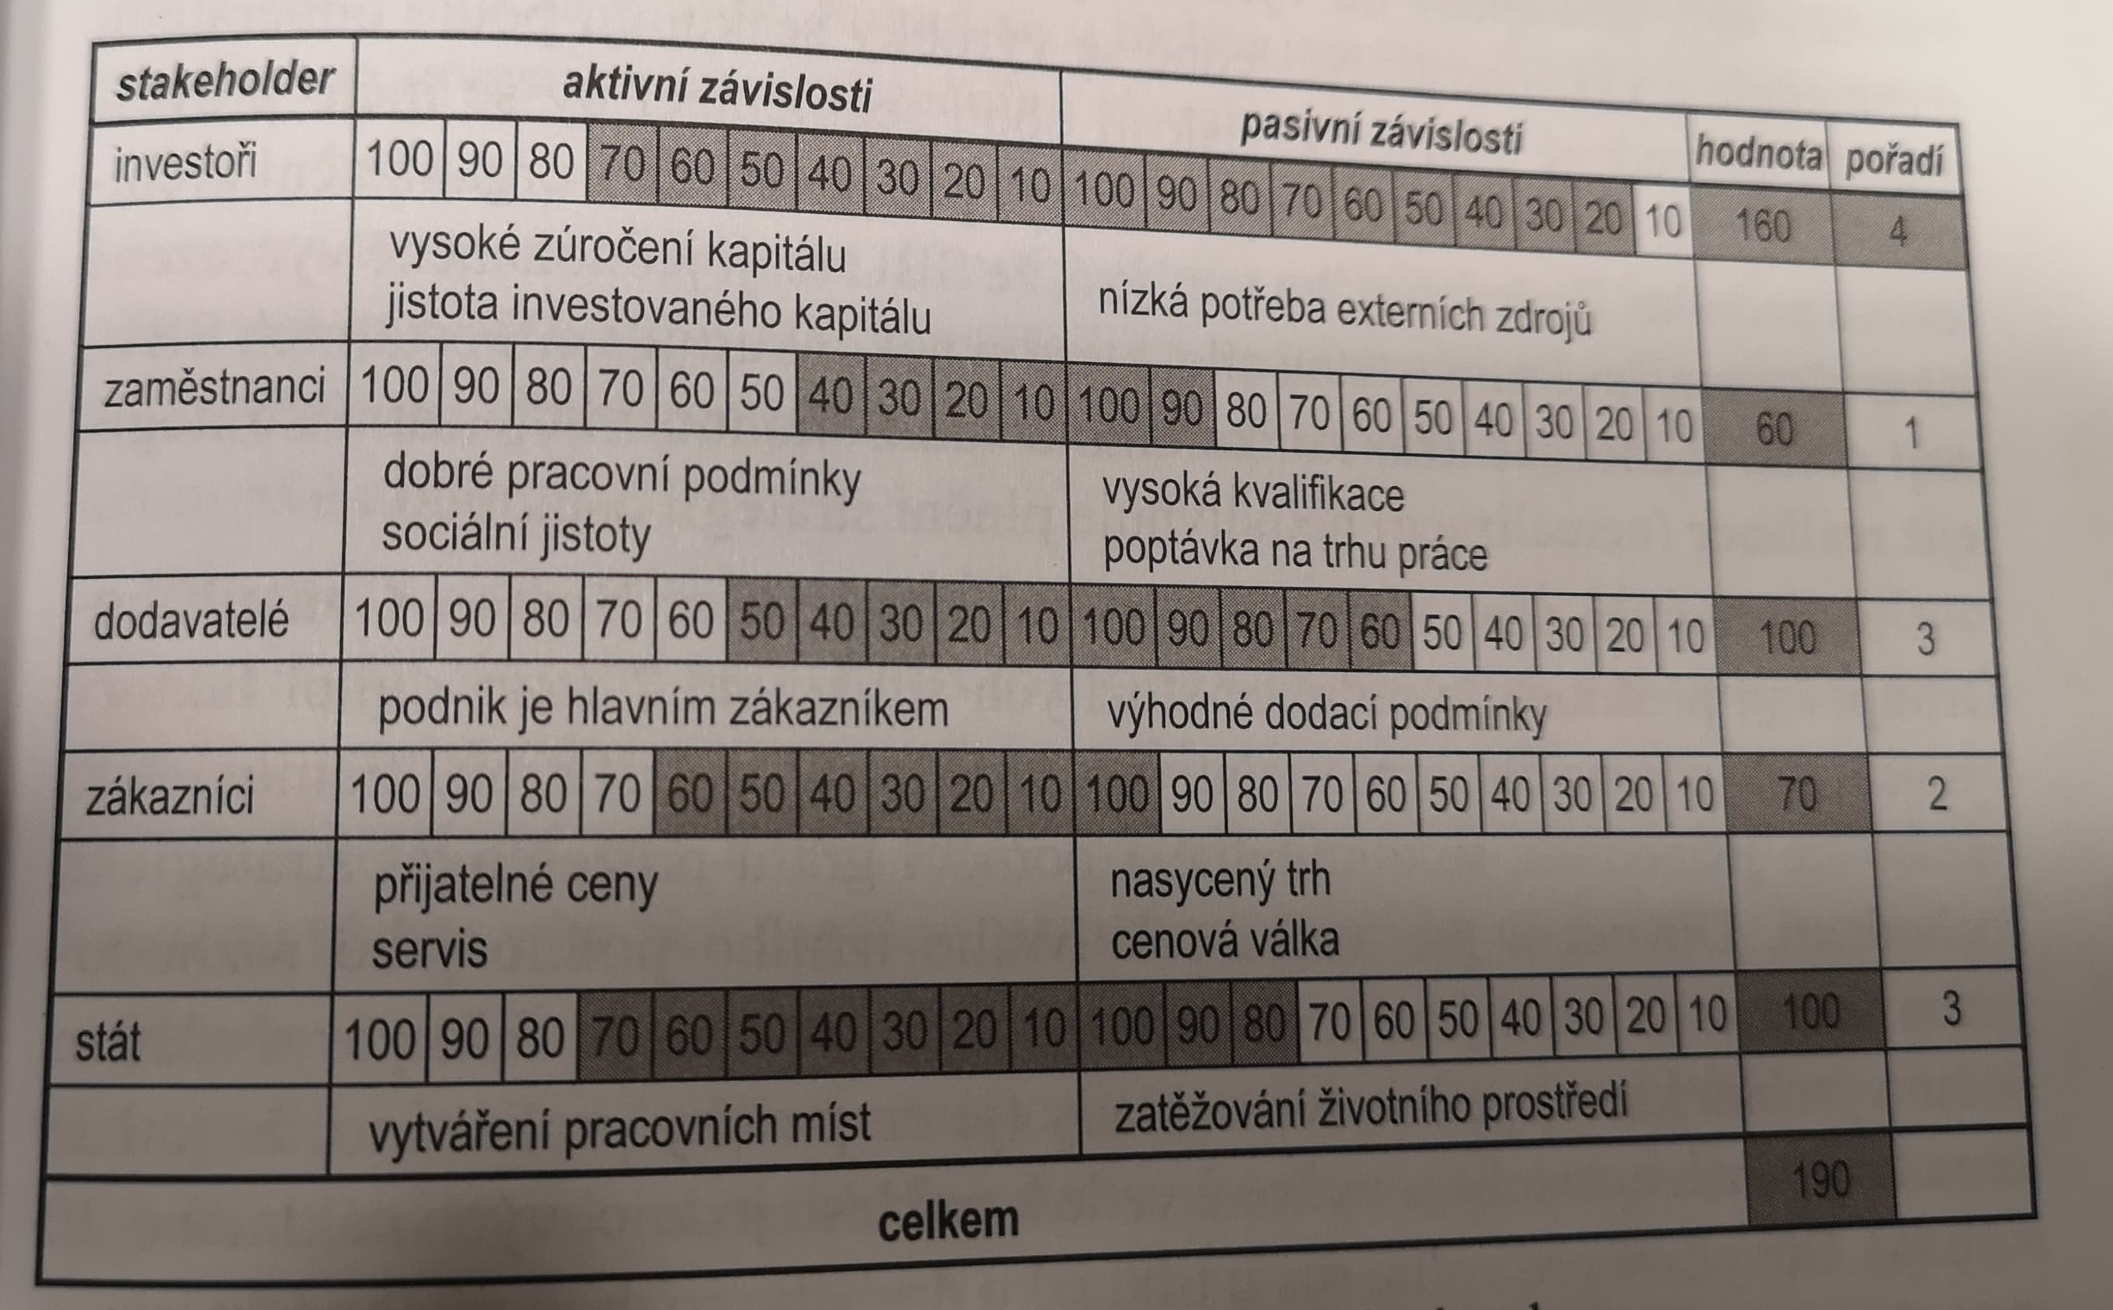
K praktické aplikaci metody musíme:
identifikovat zájmové skupiny (investoři, zaměstnanci, dodavatelé, zákazníci)
přiřadit aktivní a pasivní závislosti a vyjádřit jejich stupeň (od 0 do 100 po deseti, kdy 0 % je neexistence závislosti a 100 %
je maximální závislost)
vyčíslení hodnoty
(součet hodnoty aktivní
a pasivní závislosti)
určení pořadí

Slide 29
6. ANALÝZA PORTFOLIA
Je nástrojem pro určování strategických oblastí a výběru strategií.
Cílem je soustředit zdroje do oblastí, kde se očekávání na trhu jeví jako příznivé a kde podnik může využít své konkurenční výhody.
Základem pro analýzu portfolia je definování a vytvoření strategických jednotek = jedná se o vymezené skupiny výrobků, která je realizována na přesně definovaném trhu oproti jasně definované konkurenci.
Doporučuje se seskupení výrobků do skupin podle technických funkcí, technologii a výkonnosti.

Slide 30
Další se výrobky seskupují dle odběratelů.
Po provedené analýze obou segmentací se musí provést přetřídění výrobků.
Skupiny výrobků mají jednoznačně vymezené zákazníky.
Mezi nejčastější portfoliovou matici patří matice Boston-Consulting-Group (BCG matice).
Předností matice je redukce složitých situací na dva rozhodující faktory výnosových potenciálů, a to na relativní podíl a růst trhu  pomocí matice jde jednoduše a srozumitelně pomocí grafu prezentovat strategické rozhodnutí.

Slide 31
Základem matice je fakt, že s růstem počtu výrobků klesají jednicové náklady.
Konkurence je na trzích brána jako méně významná.
Relativní tržní podíl je určen poměrem vlastního tržního podílu k tržnímu podílu největšího konkurenta v dané oblasti.
Tržní růst může být odvozen ze statistických analýz.
Velikost tržeb, zisku nebo CF se dodatkově vyjadřuje pomocí kružnic.

Slide 32
ROZDĚLENÍ VÝROBKŮ PODLE POSTAVENÍ
NA TRHU
Rozdělení je na čtyři kategorie výrobků
Dojnice = výrobky, které mají vysoký tržní podíl, ale jejichž naděje na další růst jsou nízké. Výrobky jsou obvykle považovány za rozhodující pro podnik. Podniky se snaží udržet tyto výrobky na trhu co nejdéle. Podílejí se na vytváření CF podniku a jsou finanční podporou pro jiné výrobky.
Hvězdy = výrobky s vysokým tržním podílem a vysokým očekávaným tempem růstu trhu. Vytvářejí vysoké přebytky CF ale taky vyžadují i jejich vysoko spotřebu.

Slide 33
Otazníky = výrobky, které mají otevřenou budoucnost, mají značný růstový potenciál, ale malý tržní podíl aby se staly hvězdami. Přínos pro tvorbu CF je malý protože tyto výrobky mají vysoké náklady. Do hvězd může výrobek přejít tehdy, kdy jsou investice rozšiřující kapacitu těchto výrobků.
Hladoví psi = výrobky, které stagnují nebo klesají, mají nízký tržní podíl a slabou konkurenční schopnost. Jejich kapacita by měla být uvolněna pro hvězdy. Pokud má však podnik kapacitu volnou a kladné psy s kladným CF, tak podnik nemá důvod stahovat tyto výrobky z výrobního programu.

Slide 34
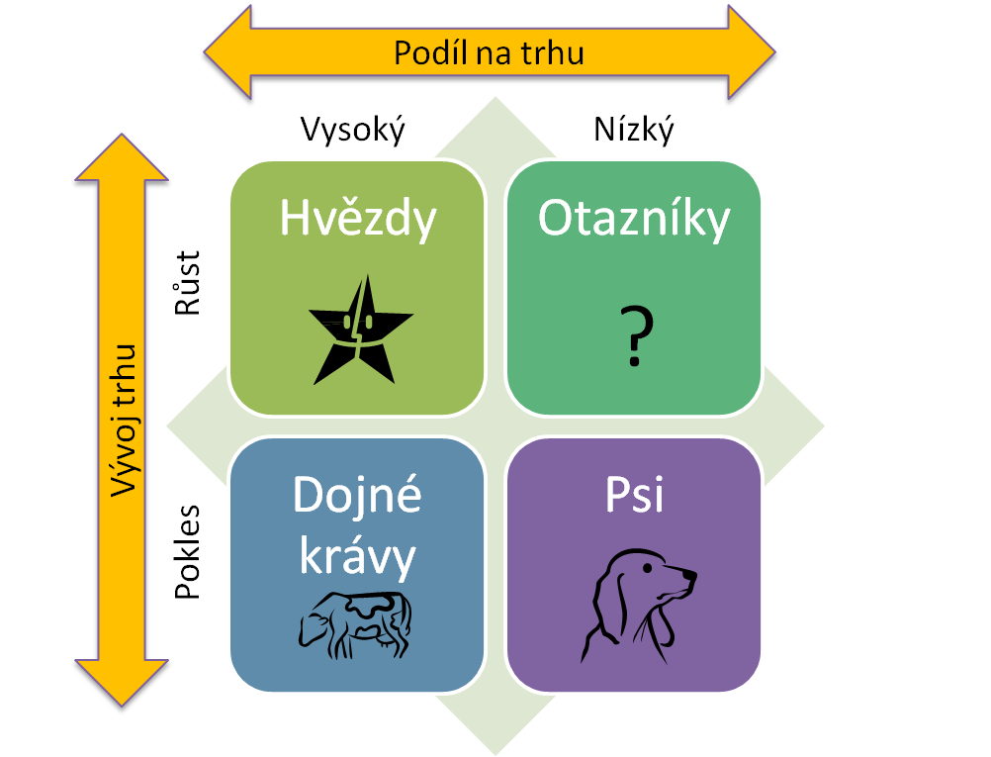
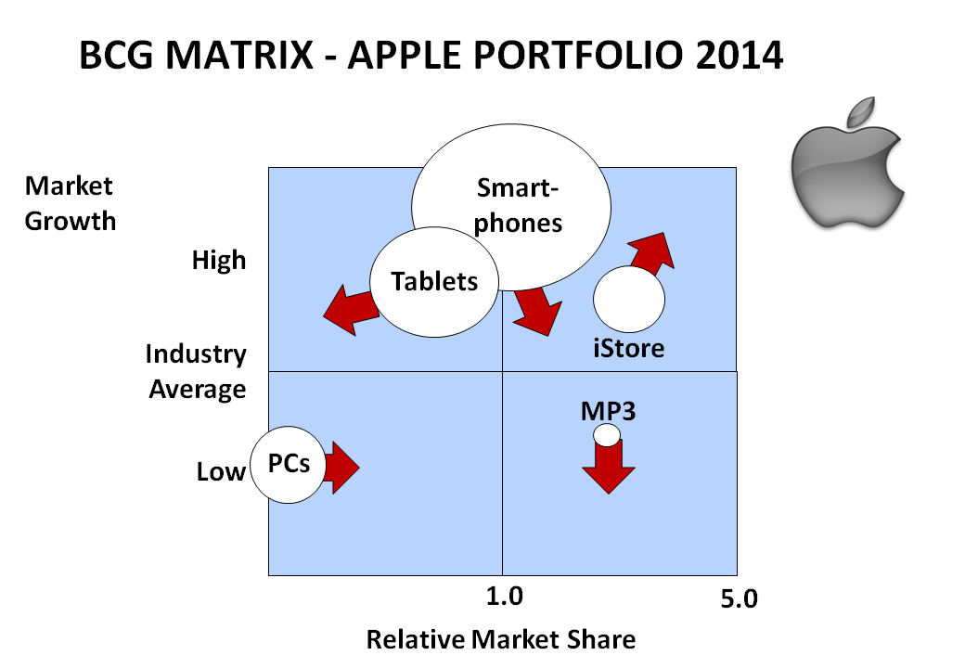

Slide 35
7. ANALÝZA ŽIVOTNÍHO CYKLU
Znalost životního cyklu výrobku a určení fáze je podstatná pro volbu výrobkových skupin.
Koncepce životního cyklu vychází z faktu, že výrobky mají na trhu omezenou životnost.
Čtyři fáze:
1. fáze = zavedení výrobku (pomalu narůstající obrat, náklady na jednotku jsou vysoké  výroba je v této fázi obvykle ztrátová, počet konkurentů je malý)

Slide 36
2. fáze = růst výrobku (narůstá obrat díky větší poptávce, náklady na jednotku klesají, jsou nutné investice  rozšiřování trhu. Narůstá zisk a je dosažen a často i překročen bod zvratu.
3. fáze = zrání výrobku (výrobky dosahují maxima obratu a zisku, konkurence je velmi silná a tlačí ceny, CF dosahuje nejvyšší hodnoty)
4. fáze = ústup výrobku (zisk i CF klesají, zákazníci přecházejí k jiným výrobkům, které vytlačují původní výrobky z trhu)

Slide 37

8. SWOT ANALÝZA
Metoda, která integruje závěry externích i
interních analýz.
Založena na silných a slabých stránkách podniku, jeho příležitostí a rizik.
Maticové zachycení faktorů ovlivňující strategické plánování podniku.

Slide 38
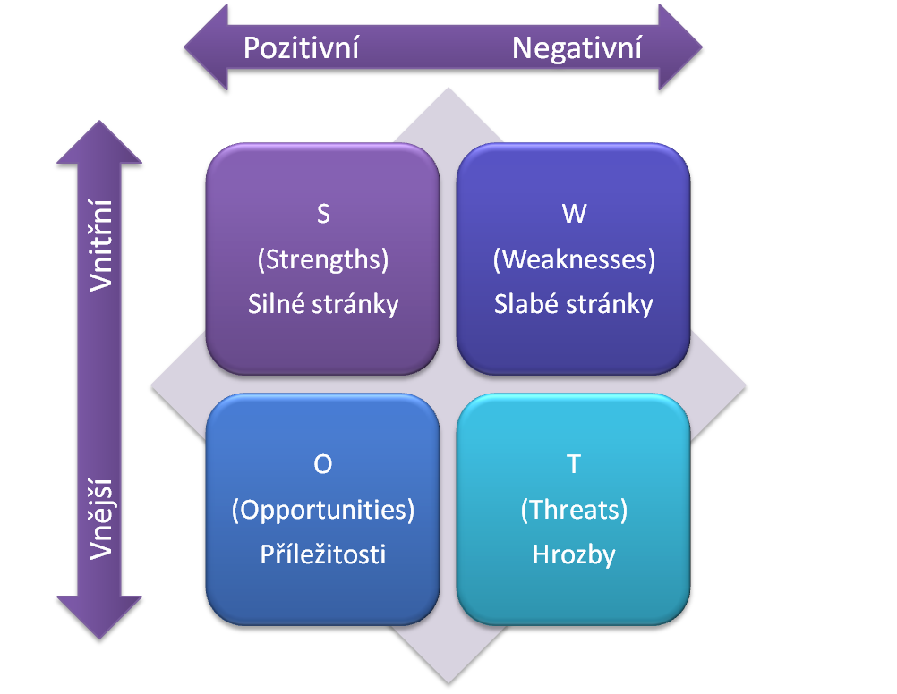
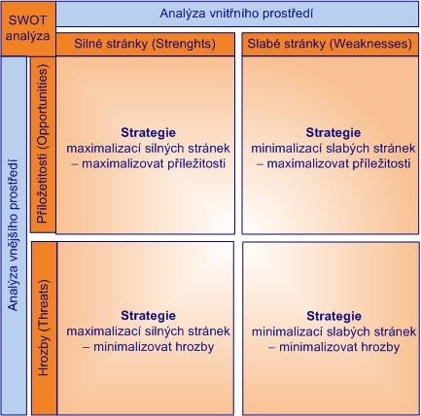

Slide 39
METODY OPERATIVNÍHO
CONTORLLINGU
- Operativní controlling je systém řízení, který zachycuje zpravidla kratší časové úseky, a který při neustálém porovnávání odchylek skutečnosti od žádoucího stavu má možnost zasahovat do průběhu podnikových činností a tím tyto činnosti optimalizovat.
Operativní controlling je zaměřen především na řízení rentability, likvidity a hospodárnosti podniku  k ovlivňování těchto veličin jsou používány operativní nástroje.

Slide 40
Operativním cílem podniku je dosažení potřebné
úrovně zisku, sledování a řízení položek nákladů a výnosů  volba vhodné marketingové strategie výrobků.
V oblasti nákladů máme dvě oblasti:
položky = které položky budou pečlivě sledovány a řízeny a jaká míra pozornosti bude věnována konkrétním nákladovým položkám  Paretova analýza, dále by měly být předmětem zkoumání skupiny nákladů a jejich vývoj
nákladové modely,
vertikální a horizontální analýza nákladů.

Slide 41
b) způsoby = jakým způsobem budou náklady přiřazovány na nositele nákladů (výrobek-služba-klient).
propočet krátkodobého hospodářského výsledku,
rozhodnutí o podobě kalkulačního systému podniku,
volba vhodného ukazatelového systému.

Slide 42
1. ANALÝZA ABC
Umožnuje aplikovat hospodárné postupy v řízení řady položek.
Při analýze jsou navzájem srovnávány objemy a hodnoty  relativně malá množství z celkového objemu mohou vytvořit velkou hodnotu  pokud se podnik zabývá řízením malých množství dosahuje velkých efektů.
Výrobky, dodavatelé, zákazníci, skladované zásoby, náklady jsou tříděny do tříd A, B a C.

Slide 43
podíl na celkovém obratu
A
75 %
B
C
20 %
5 %
5 %
zařazení do tříd
20 %
podíl na celkovém počtu
75 %

Slide 44
PŘÍKLAD
Podnik vyrábí následující výrobky v určitém množství a ceně.
VÝROBKY | CENA | MNOŽSTVÍ | TRŽBY
Hřebík | 3 | 2000 | 6000
Ložisko | 50 | 600 | 30000
Vrut | 7 | 1500 | 10500
Matka | 2 | 1800 | 3600
Šroub | 5 | 1900 | 9500
Podložka | 1 | 2200 | 2200

Slide 45
VÝROBKY | TRŽBY | KUMULACE TRŽEB | KUMULACE V %
Ložisko | 30000 | 30000 | 49 %
Vrut | 10500 | 40500 | 66 %
Šroub | 9500 | 50000 | 81 %
Hřebík | 6000 | 56000 | 90 %
Matka | 3600 | 59600 | 96 %
Podložka | 2200 | 61800 | 100 %

Slide 46
100 %
90 %
80 %
70 %
60 %
50 %
40 %
30 %
20 %
10 %
LOŽISKO VRUT ŠROUB HŘEBÍK MATKA PODLOŽKA
Ložiska tvoří kategorii A  výrobky, které určitě budou zařazeny do výrobního programu.
Vruty, šrouby a hřebíky tvoří kategorii B  jsou pro podnik průměrně přínosné a mají své místo ve výrobním programu.
Matky a podložky tvoří kategorii C  tyto výrobky budou vyráběny jen v případě, že bude mít podnik volnou výrobní kapacitu.

Slide 47
2. ANALÝZA NÁKLADŮ
Vysoká konkurence, zkracování životních cyklů výrobků, tlak na inovační činnost podniku  zúžení manipulačního prostoru podniku v oblasti tržeb  podnik se musí soustředit na ovlivňování výše, vývoje a struktury nákladů.
Cílem je minimální výše nákladů s co nejefektivnějším výrobním procesem  nutné je rozpoznat ekonomicky příznivý, neutrální nebo nepříznivý vývoj nákladových položek  ekonomické nákladové modely.

Slide 48
ANALÝZA BODU ZVRATU
Pokud podnik plánuje zahájení výroby musí předem splnit určité předpoklady:
vybudování podniku
pořízení hmotného investičního majetku
Zabezpečení provozní situace vyžaduje náklady, které jsou označeny jako fixní náklady (úroky, nájemné, odpisy)
Další náklady vznikají se zahájením a probíháním výroby, náklady jsou závislé na objemu výroby jedná se o variabilní náklady (spotřeba materiálu, přímé mzdy)

Slide 49
Znázorněním průběhu jednotkových nákladů 
degrese fixních nákladů (s růstem objemu produkce se snižují FN na jednotku produkce  klesají i průměrné náklady na kus). Podniky realizují úspory z rozsahu  růst efektivity výroby.
Odhady nákladů lze provádět pomocí:
metoda klasifikační analýzy
metoda dvou období
grafická metoda
regresní analýza
- K odhadu nákladové funkce připojíme i odhad průběhu tržeb  propočet bodu zvratu, který ukazuje, kdy tržby pokrývají celkové náklady podniku.

Slide 50
Analýza bodu zvratu lze využít pro:
stanovení cílového zisku,
řízení FN a VN,
kontrolu cenové politiky,
projektování výrobní kapacity,
optimalizaci výrobního programu  eliminace neefektivních skupin výrobků
srovnání variant technologických postupů  investiční rozhodování
určení bezpečnostních koeficientů

Slide 51
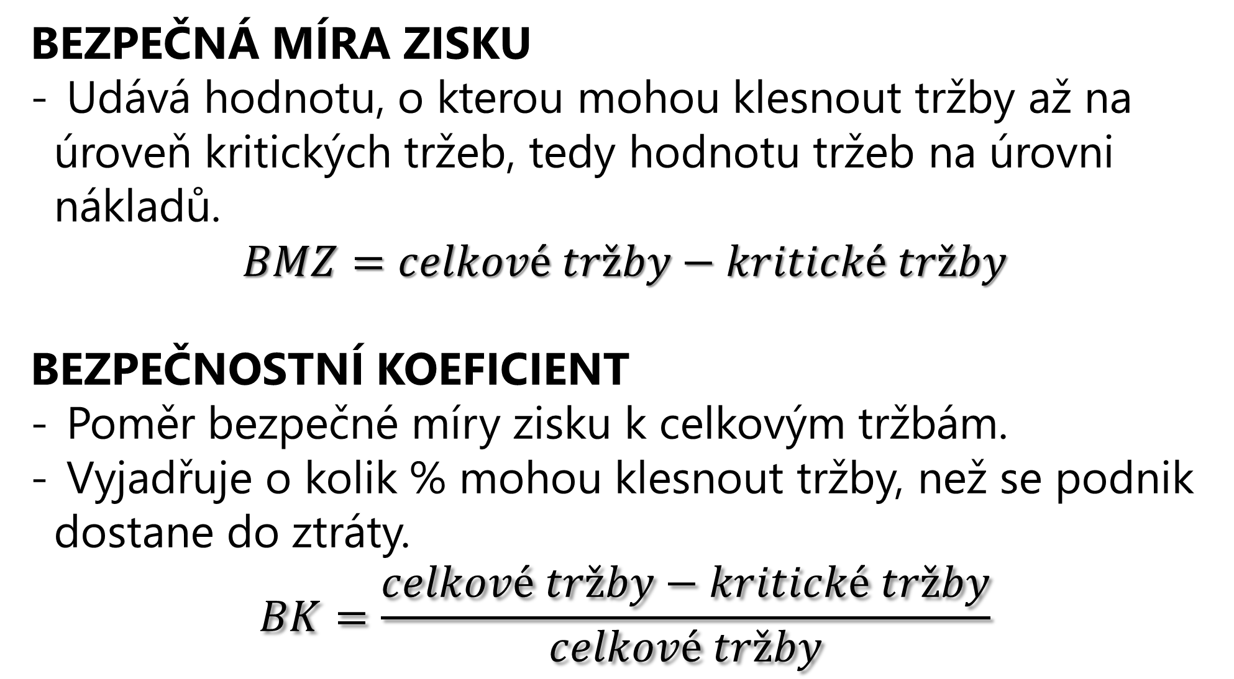
BEZPEČNÁ MÍRA ZISKU
Udává hodnotu, o kterou mohou klesnout tržby až na úroveň kritických tržeb, tedy hodnotu tržeb na úrovni nákladů.
$$BMZ=celkové tržby−kritické tržby$$
BEZPEČNOSTNÍ KOEFICIENT
Poměr bezpečné míry zisku k celkovým tržbám.
Vyjadřuje o kolik % mohou klesnout tržby, než se podnik dostane do ztráty.
$$BK=\frac{celkové tržby−kritické tržby}{celkové tržby}$$

Slide 52
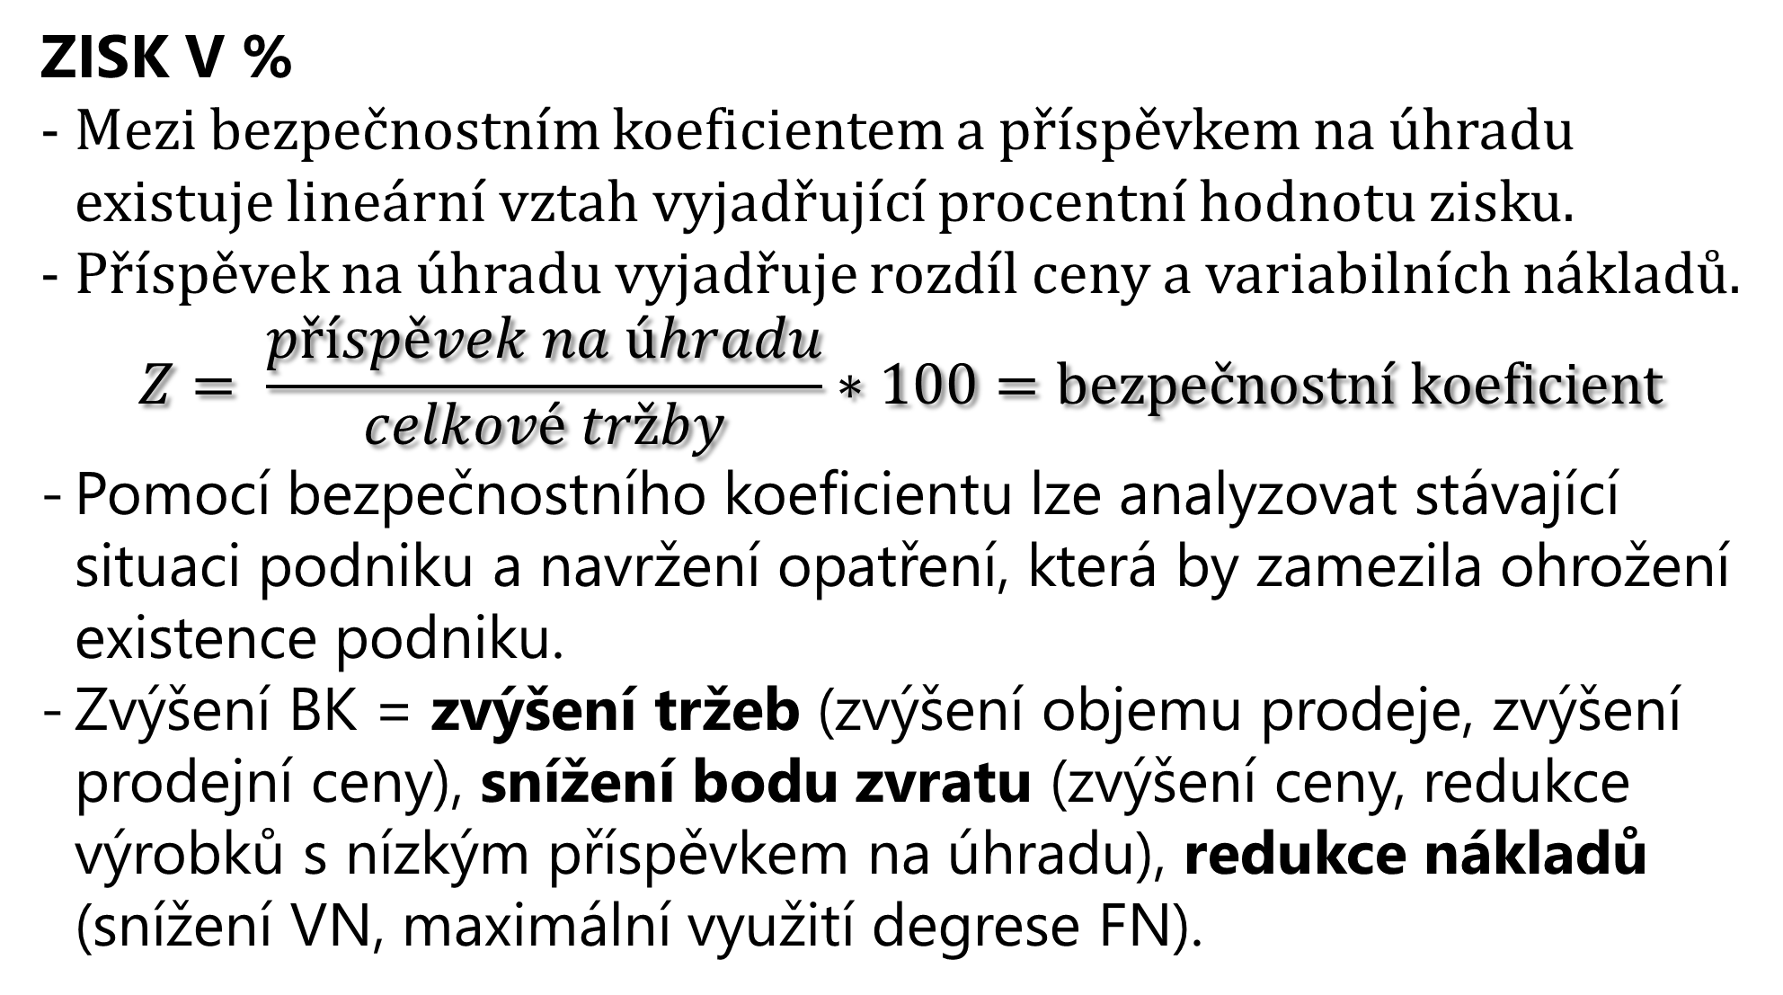
ZISK V %
Mezi bezpečnostním koeficientem a příspěvkem na úhradu existuje lineární vztah vyjadřující procentní hodnotu zisku.
Příspěvek na úhradu vyjadřuje rozdíl ceny a variabilních nákladů.
$$Z= \frac{příspěvek na úhradu}{celkové tržby}∗100=bezpečnostní koeficient$$
Pomocí bezpečnostního koeficientu lze analyzovat stávající situaci podniku a navržení opatření, která by zamezila ohrožení existence podniku.
Zvýšení BK = zvýšení tržeb (zvýšení objemu prodeje, zvýšení prodejní ceny), snížení bodu zvratu (zvýšení ceny, redukce výrobků s nízkým příspěvkem na úhradu), redukce nákladů (snížení VN, maximální využití degrese FN).

Slide 53
3. KALKULAČNÍ METODY
Pro zajištění efektivního řízení nákladů je nutné použít co nejvýhodnější systém výpočtu nákladů a přiřazení nákladů na nositele  rozhodnutí o kalkulačním systému.
KALKULACE
Postup výpočtu nákladů, ceny na jednotku produkce (kalkulační jednici).
V praxi v podniku používáme tři principy přiřazení nákladů:
kalkulace s plnými náklady
kalkulace s neúplnými náklady
kalkulace kombinovaná

Slide 54
KALKULACE S ÚPLNÝMI NÁKLADY
Veškeré vzniklé náklady podniku jsou přiřazovány na nositele nákladů, pokud se jedná o náklady jednicové, pak přímo, pokud se jedná o režijní náklady tak ty se přiřazují nepřímo pomocí rozvrhové základny
Postup sestavení kalkulace
+
přímé náklady
+
režijní náklady
=
vlastní náklady
=
+
zisková přirážka
cena

Slide 55
4. TARGET COSTING
Jedná se o řízení nákladů v tržně orientovaných podnicích.
Nástroj nákladového managementu, pomocí kterého jsou snižovány celkové náklady produktu po dobu jeho celého životního cyklu s ohledem na výrobu, výzkum, vývoj, marketing, controlling a nákup.
Podmínkou pro uplatnění TC je absolutní orientace podniku na zákazníka.
„Jaká výše nákladů je přípustná, aby byl podnik konkurence schopný?“

Slide 56
Tradiční směr kalkulace od nákladů přes zisk
k ceně je nahrazen postupem opačným.
Kalkulace (přirážková)
Kalkulace (Target Costing)
NÁKLADY
ZISK
CENA
+
=
CENA
ZISK
POVOLENÉ NÁKLADY
-
=

Slide 57
TC je reakcí na tradiční kalkulační postupy, kdy s vývoje výrobků narůstaly i náklady a jejich výše se promítla do stále vyšších a vyšších cen  docházelo k růstu rizika, že poměr cena/výkon nebude odpovídat požadavkům trhu.
TC není novým kalkulačním postupem, ale je metodou řízení nákladů ve smyslu stanovení limitu nákladů na výrobek, jeho součástí nebo výrobní procesy.
Výrobek musí odpovídat požadavkům zákazníka a musí mít pro něj i atraktivní cenu, zároveň musí výrobek plnit požadavky podniku a to, zajistit mu dostatečnou výši zisku.

Slide 58
Základní fáze TC
Určení cíle.
Odvození cílových nákladů.
Analýza nákladů v jednotlivých subsystémech.
Porovnání a zjištění cílové mezery a vytvoření programu na její odstranění.
Zajištění nákladové disciplíny a dosažení cílových nákladů.

Slide 59
1. URČENÍ CÍLE
Cílem je zajistit konkurence schopný výrobek z hlediska ceny, zároveň musí být zajištěn přiměřený zisk a rentabilita tržeb (20 %, 5 % je hraniční pro přežití)
Už ve fázi vývoje výrobku musí být naplánovány veškeré náklady, které doprovázejí výrobek jeho celým životním cyklem (ve fázi vývoje musí být pevně stanoveno 80 % nákladů).
Je nutné dojednat cenu s dodavateli pro celou nebo aspoň podstatnou délku životního cyklu výrobku.

Slide 60
2. STANOVENÍ CÍLOVÝCH NÁKLADŮ
Východiskem pro propočet cílových nákladů je prognóza (odhad) výnosů při optimální kombinaci ceny a množství výrobku.
Vychází se z faktu, že zákazník si vybírá takový výrobek, který mu přinese největší užitek a v případě konkurenčních výrobků, volí ten se stejným užitkem a nižší cenou.
Výrobek s průměrnou délkou životního cyklu 5 let má vývojovou fázi až 3 roky a doba přípravy výroby jsou 2 roky.

Slide 61
Odhad výnosů se týká horizontu přibližně 10 let, otázky se týkají chování zákazníků, požadavků, koupěschopnosti, konkurence a to nejen po dobu uvedení výrobku na trh, ale i následující období.
Metody, které lze použít pro odhad výnosů a nákladů jsou:
metody marketingového výzkumu
metody expertních odhadů
metody prognózování výnosů

Slide 62
3. ROZŠTĚPENÍ CÍLOVÝCH NÁKLADŮ
Rozštěpení cílových nákladů pro jednotlivé skupiny, komponenty a procesy  komponentní, funkční metoda.
Komponentní metoda
- Štěpí cílové náklady produktu podle referenčního modelu.
Základem pro tuto metodu jsou informace z benchmarkingu nebo zkušenosti podniku z předchozím modelem.
Metoda se používá pro produkty s nízkým stupněm inovací.

Slide 63
Funkční metoda
Opírá se o detailní zjišťování přání zákazníků s ohledem na funkčnost výrobku.
Výrobek má funkce
tvrdé – technické parametry, náklady, servis
měkké – značka, image
Při koupi výrobku hrají důležitou roli tvrdé i měkké funkce ale při výběru výrobku, hrají podstatnou roli měkké funkce  strategie firem  vše co zákazník vidí, cítí, vyzkouší
metoda je založena na myšlence, že nemá smysl vynakládat prostředky na to, aby výrobek plnil funkce, které zákazník nevyžaduje, neocení a nezaplatí

Slide 64
4. ZJIŠTĚNÍ CÍLOVÉ MEZERY A DOSAŽENÍ
CÍLOVÝCH NÁKLADŮ
Určování cílových nákladů má význam, pokud podniky znají své cílové mezery k dosahování hodnot cílových nákladů (rozdíl mezi standardně stanovenými a povolenými náklady).
Pokud vzniká cílová mezera, podnik se snaží aplikovat postupy vedoucí ke snížení nákladů  optimalizace konstrukce výrobku (80 % nákladů), úspory můžeme hledat u komponent.

Slide 65
Metoda TC je využívána především pro podniky, které mají vysokou mírou konkurence a s velkým tlakem na ceny a podniky, které se vyrábějí s dlouhým životním cyklem.
Uživateli TC jsou průmyslová odvětví, která vyrábějí výrobky komplexního charakteru s vysokou technickou náročností a velkosériovou nebo hromadnou výrobou s relativně nízkým počtem modelových změn.
Hlavním uživatelem TC je automobilový průmysl, výroba elektroniky a strojírenství.

Slide 66
5. KALKULACE ABC „Activity Based Costing“
Nový přístup ke sledování a přiřazování nákladů.
Na rozdíl od tradičních kalkulačních metod tato nevyužívá alokaci nákladů na kalkulační jednici přes nákladová střediska, ale přes aktivity pro tvorbu výkonů.
Důvody zavedení jsou vysoké diverzifikace výrobkových portfolií, krátké životní cykly výrobků, rostoucí požadavky zákazníků.
Základním smyslem kalkulace ABC je co nejpřesněji vyjádřit vztah nákladů k příčině jejich vzniku  kalkulace s úplnými náklady.

